Slide 1


Slide 2
第五节课：模型变换

Slide 3
内容预览
回顾相关课程
为什么要学习本课
主问题：3D世界是如何投影到2D屏幕的
主问题：什么是模型变换

Slide 4
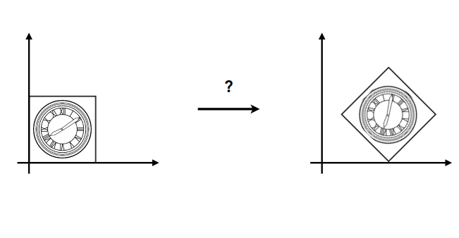
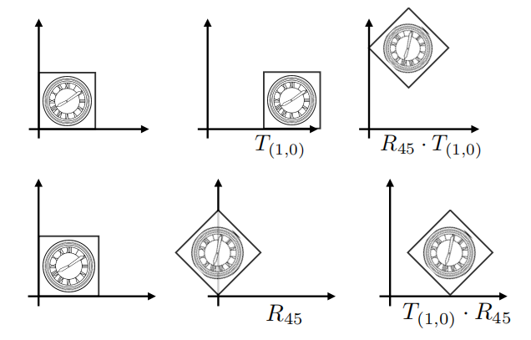
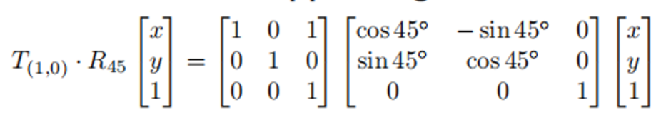
回顾相关课程
有哪些3D变换？
为什么要引入“齐次坐标”？
如何进行组合变换？

Slide 5
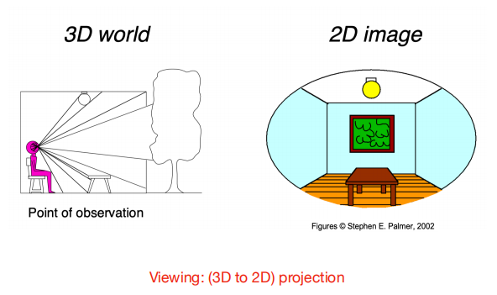
为什么要学习本课
3D世界是如何投影到2D屏幕的？
什么是模型变换？

Slide 6
主问题： 3D世界是如何投影到2D屏幕的

Slide 7
主问题：3D世界是如何投影到2D屏幕的
生活中有哪些例子应用了3D到2D的投影？
请以相机照相为例，说明投影有哪些步骤？
自学、互学、展学
相机照相
摆放物体
摆放相机
按下快门照相

Slide 8
主问题：什么是模型变换

Slide 9
为什么要进行“模型变换”
“模型变换”对应相机照相的哪个步骤？
所以“模型变换”是3D世界投影到2D屏幕的第一步
摆放物体

Slide 10
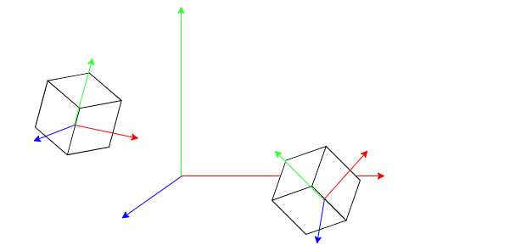
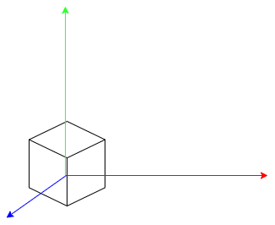
主问题：什么是模型变换
什么是本地坐标系？
什么是世界坐标系？
自学、展学
本地坐标系是以物体自身位置作为原点，表示物体间相对位置和方向
世界坐标系是场景中所有的物体都统一遵守的坐标系，它标注了每个物体在世界中的唯一位置方向信息

Slide 11
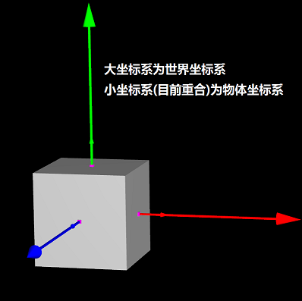
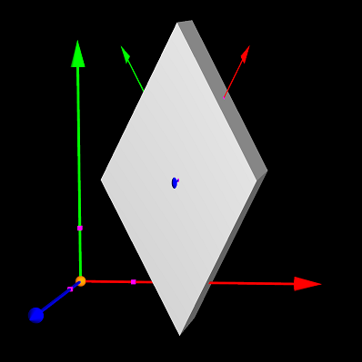
主问题：什么是模型变换
可以通过哪几个3D变换来变换图中的立方体？
自学、互学、展学

Slide 12
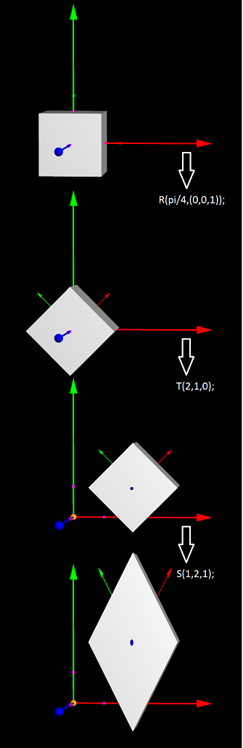

Slide 13
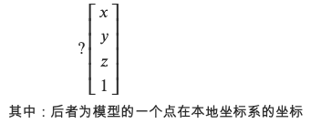
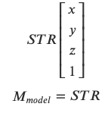

主问题：什么是模型变换
此处的组合变换公式是什么？
此处的模型矩阵是什么？
所以说，什么是模型变换？
自学、互学、展学
模型变换是将物体从“本地坐标系”变换到“世界坐标系”。
具体就是将物体的某个点与模型矩阵相乘，使该点从“本地坐标系”变换到“世界坐标系”

Slide 14
结学
什么是模型变换？
为什么相机照相中的“摆放物体”是在进行模型变换？

Slide 15
总结

Slide 16
总结
请总结本节课的内容？
请回答开始的问题？
自学、互学、展学

Slide 17
OpenGL坐标变换及其数学原理，两种摄像机交互模型（附源程序）
闫令琪-变换（模型、视图、投影） 课件

Slide 18
OpenGL坐标变换及其数学原理，两种摄像机交互模型（附源程序）

Slide 19
下节课预告
视图变换

Slide 20
问答

Slide 21
问答

Slide 22
谢谢你~

